Slide 1


Церковь святого аджайла
Andrei Solntsev

Slide 2
Люди говорят
Аджайл - это
то, про что все любят говорить, но никто толком не понимает, что это такое.

Slide 3
Люди говорят
Аджайл - это
то, что было давно, но не было крутого слова, чтобы оно продавалось.

Slide 4
Люди говорят
Аджайл - это
ключевое слово-приманка для выкачивания бабла с клиента.

Slide 5
Люди говорят
Аджайл - это
крутое слово, которое нужно писать в CV, чтобы тебе звонили рекрутеры и предлагали хорошие работы.

Slide 6
Люди говорят
Аджайл
заточен на производство качественного софта

Slide 7
Люди говорят
Аджайл - это
постоянное взаимодействие
внутри групп

Slide 8
Люди говорят
Аджайл - это
когда не пишут документацию и мотивируют это так:
"идите нафиг, у нас agile"

Slide 9
Люди говорят
Для аджайл
Нужны крутые программеры
Нужны мотивированные программеры

Slide 10
Люди говорят
В аджайл
Не нужны тестеры
Не бывает багов

Slide 11
Люди говорят
Аджайл - это
возможность попробовать сделать по-другому :)

Slide 12
Люди говорят
Аджайл – это:
Меньше слов, больше дела

Slide 13
Манифест Agile
Личности и их взаимодействия выше, чем процессы и инструменты.
Работоспособное программное обеспечение выше, чем обширную документацию.
Сотрудничество с заказчиком выше, чем переговоры по контрактам.
Умение реагировать на изменения выше, чем следование плану.

Slide 14
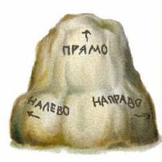
Манифест Agile
Ошибки
Запутанная система
Нечитаемый код
Плохие отношения
Процесс
Документация
Договор
Чёткий план
Взаимодействие
Работающее ПО
Обратная связь
Готовность
к изменениям
Боязнь изменений

Slide 15
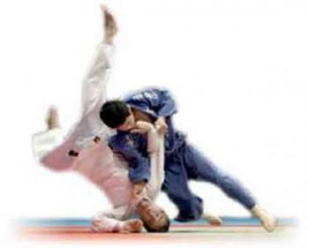
Что такое Agile
Гибкое
планирование
Жёсткая реализация
X

Slide 16
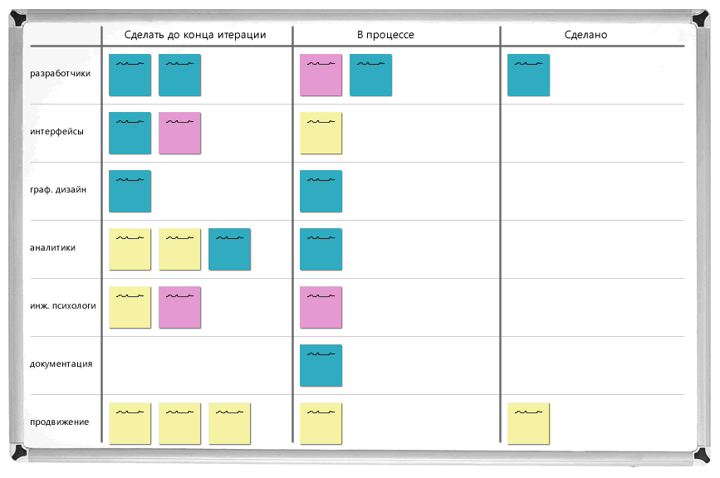



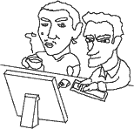

Agile
итерации
Тесно с клиентом
Чистый код
Парное программирование
тесты

Slide 17
Чистый код
Готовый к изменениям код
=
Максимально простой код
http://cartmendum.livejournal.com/53192.html

Slide 18
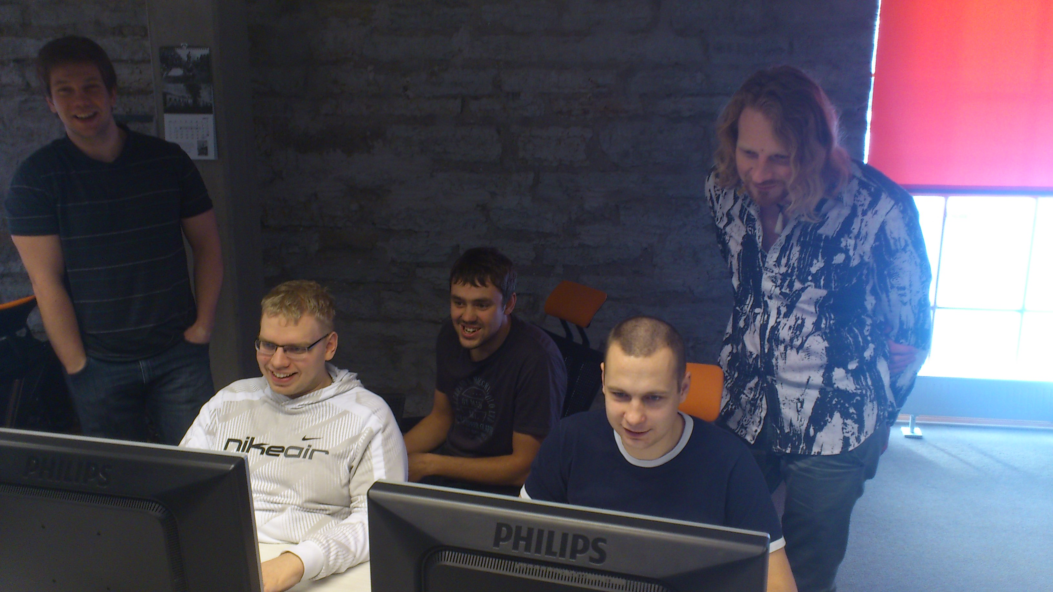
Парное программирование

Slide 19
Что такое Agile
Тише едешь
–
дальше будешь

Slide 20
Аджайл - это
Это НЕ вопрос веры.
Аджайл работает.
Я объяснил, как.

Slide 21


Зона комфорта
Я и мой компьютер
Я и живые люди
Выбор за вами!

